Slide 1
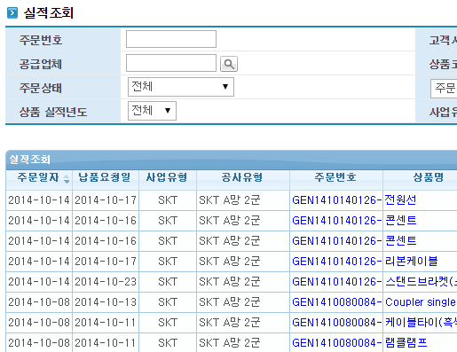
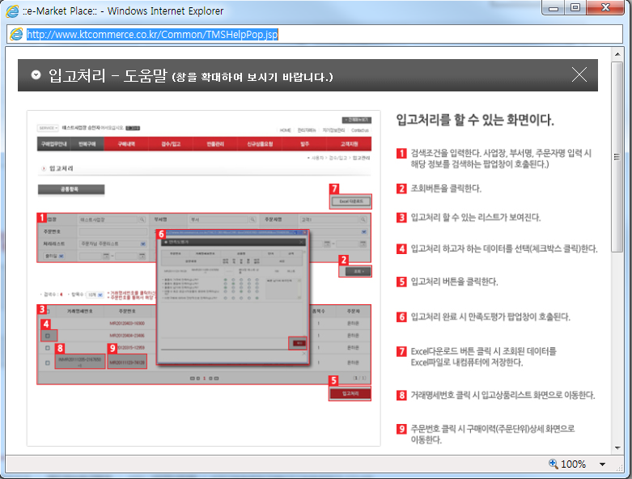
클릭

Slide 2

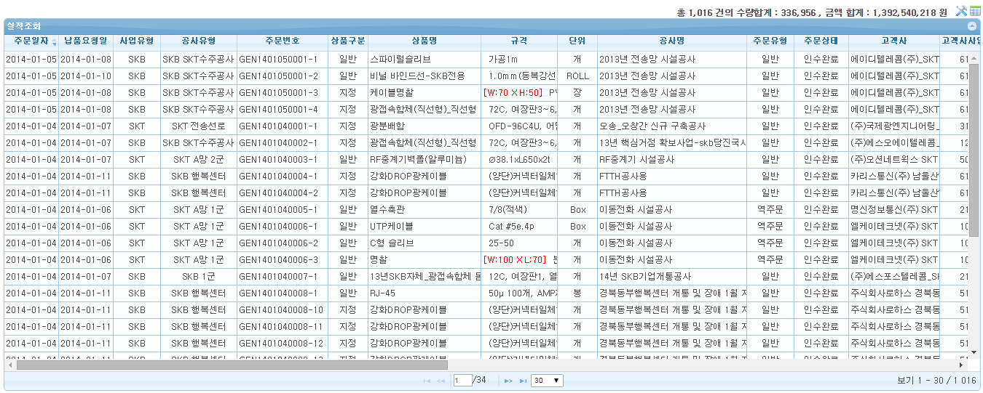

화면명 | 주문관리 > 실적조회
가
■ 화면 개요
주문들의 실적관련 정보를 확인 할 수 있는 화면.
■ 상세 설명
검색 Part (중복 검색 가능)
가. 주문번호: 상세차수(-) 입력 가능
나. 고객사: 법인 또는 사업장 선택 가능
다. 카테고리 Display: 상품 카테고리(대,중,소분류)
조회 화면에 포함여부 선택
라. 주문상태
- 승인요청/주문요청/발주의뢰/발주접수/출하(준
비중)/출하/인수완료(선발주)/인수완료/반품완료
※ 승인요청: 구매사 내부 승인 진행 단계
주문요청: 운영사 수동물량배분 단계
마. 일자 상세 검색
- 주문일/발주일/출하일/배송정보입력일/인수일/정
산생성일/매출 세금계산서일/매입 세금계산서일
※ 출하일: 주문상태의 출하(준비중) 단계와 동일
배송정보입력일: 주문상태의 출하 단계와 동일
조회 Part
가. 자동인수여부: 구매사에서 수동인수(구매확정)를
하지 않을 경우, 배송정보입력일 포함 기준으로
7일째 되는 날에 자동인수
나. 상품실적년도: 신규 상품 연도 표시
■ 주요 기능
조회 모든 목록을 페이지에 관계 없이 엑셀로 열람
조회 결과에 대한 필드 보기/감추기 선택
해당 조회 페이지 목록만 엑셀로 열람
필드명 Click 시 정렬 가능
나
다
라
가
나
다
라

Slide 3
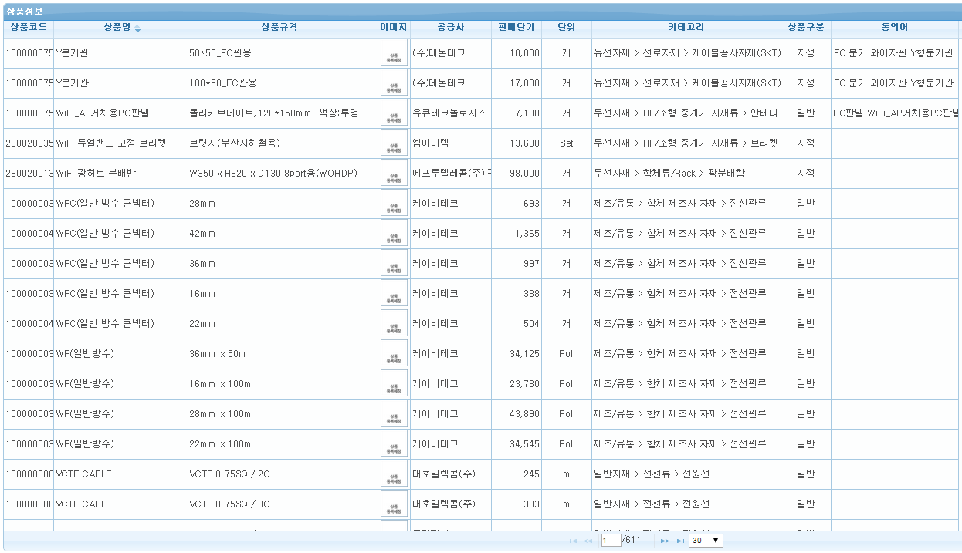
화면명 | 상품관리 > 상품조회
가
■ 화면 개요
상품 관련 정보를 확인 할 수 있는 화면.
■ 상세 설명
검색 Part (중복 검색 가능)
가. 등록일: 상품 등록한 날짜(공급사 기준)
나. 상품명: 상품명, 상품규격, 상품동의어 통합 검색
다. 상품동의어: 표준 상품명 이외에 현장 용어 등
통용되는 용어를 별도 동의어를 등록시 검색 가능
조회 Part
가. 이미지: 사진 Click 시 원본 사진 팝업
■ 주요 기능
조회 모든 목록을 페이지에 관계 없이 엑셀로 열람
조회 결과에 대한 필드 보기/감추기 선택
해당 조회 페이지 목록만 엑셀로 열람
필드명 Click 시 정렬 가능
나
다
라
가
나
다
라

Slide 4
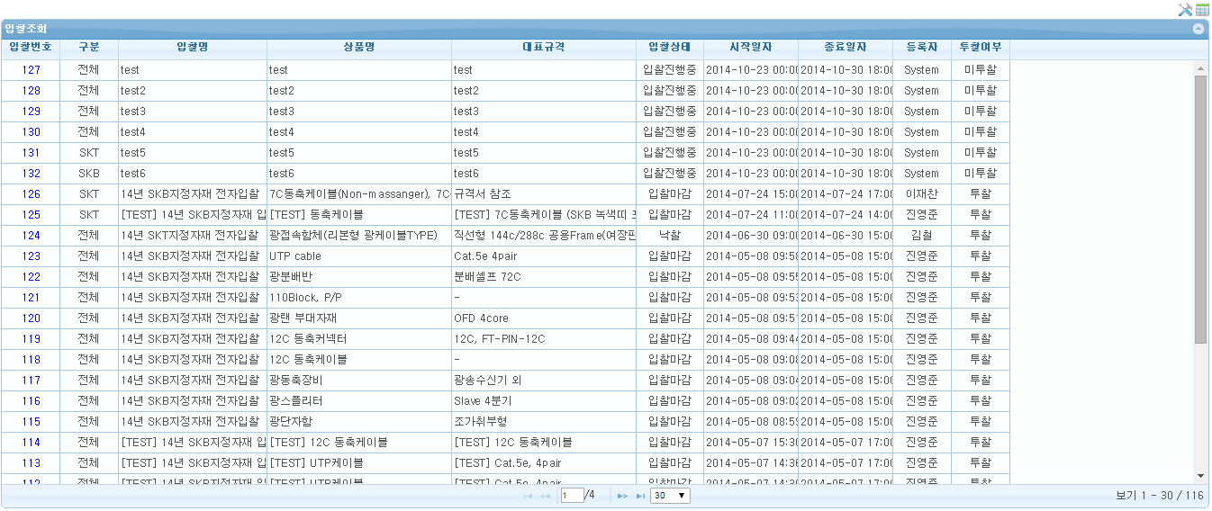
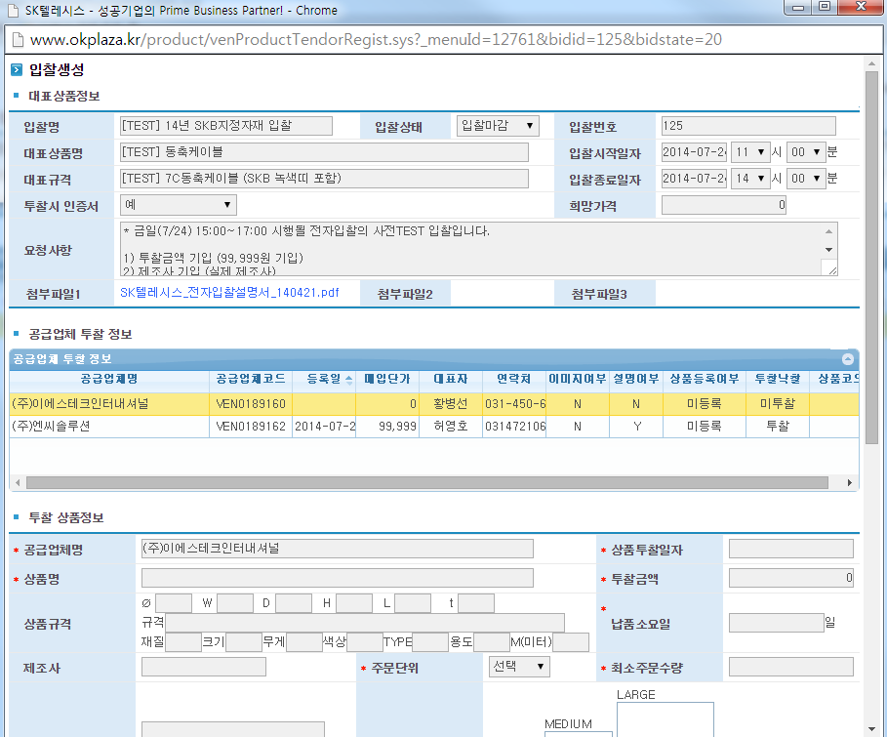
화면명 | 입찰관리 > 입찰조회
가
■ 화면 개요
입찰 진행 정보를 확인 할 수 있는 화면
■ 상세 설명
검색 Part (중복 검색 가능)
가. 입찰상태
- 입찰진행중: 현재 입찰 진행 중
- 입찰마감: 입찰 기간 마감 상태
- 낙찰: 입찰 마감 후 낙찰 공급사 선정
- 유찰: 입찰 마감 후 낙차 공급사 선정 실패
나. 시작일: 입찰 시작한 날짜 기준 검색
다. 구분
- SKT: SKT에서 사용하는 상품에 대한 입찰
- SKB: SKB에서 사용하는 상품에 대한 입찰
- 공용: SKT/B에서 사용하는 상품에 대한 입찰
조회 Part
가. 입찰번호: Click 시 상세 입찰 정보 화면 팝업
나. 투찰여부
- 투찰: 한 개 이상의 입찰참여사가 투찰 한 경우
- 미투찰: 한 개의 입찰 참여사도 투찰 안 한 경우
■ 주요 기능
조회 모든 목록을 페이지에 관계 없이 엑셀로 열람
조회 결과에 대한 필드 보기/감추기 선택
해당 조회 페이지 목록만 엑셀로 열람
필드명 Click 시 정렬 가능
나
다
라
가
나
다
라

Slide 5
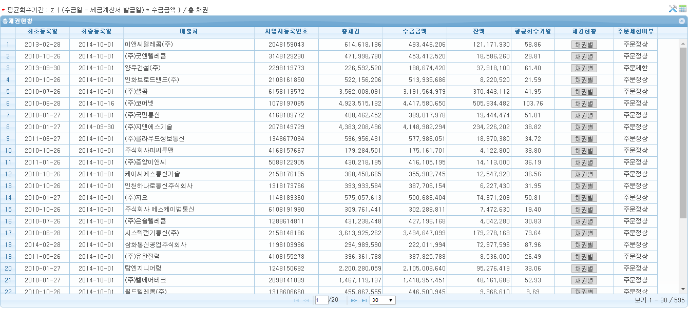
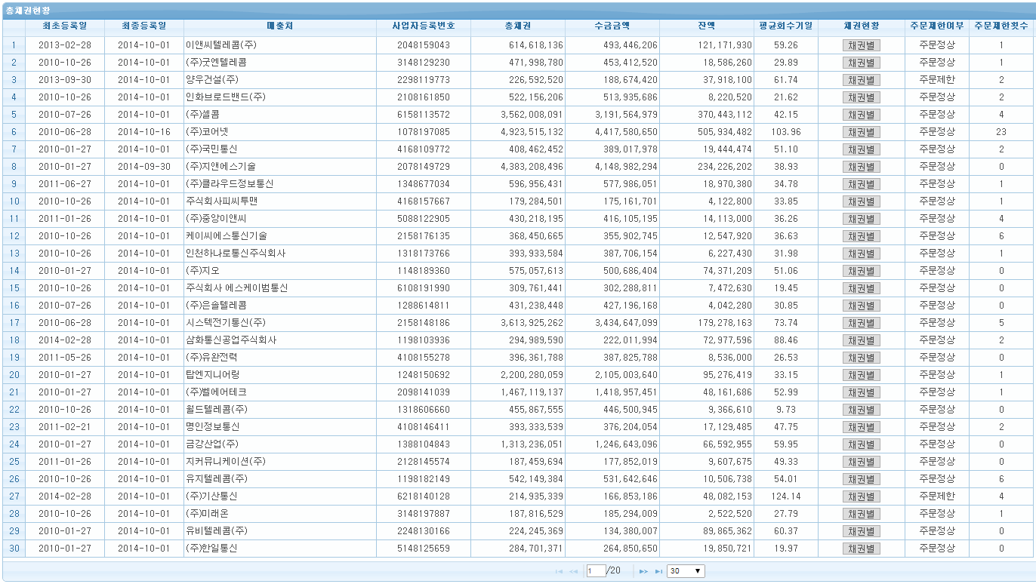
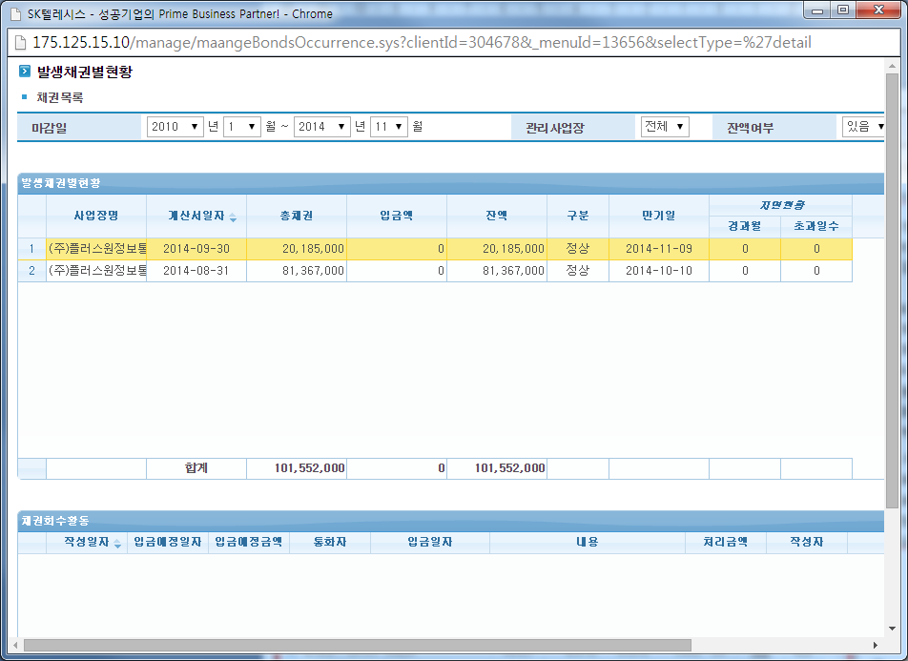
화면명 | 채권 > 채권관리
가
■ 화면 개요
구매사 채권 정보를 확인 할 수 있는 화면
■ 상세 설명
검색 Part (중복 검색 가능)
가. 검색기간: 세금계산서 발급 기준
조회 Part
가. 최초등록일: 구매사별 최초 세금계산서 발급일
나. 최종등록일: 구매사별 최근 세금계산서 발급일
또는 최근 세금계산서 회수일
다. 평균회수기일: 구매사별 채권 회수 기일
※ Σ { (회수일 - 세금계산서 발급일) * 회수액 } / 총채권
라. 채권현황: ‘채권별’ Click 시 상세 채권 현황
가) 발생채권별 현황
- 구분: 정상/관리(만기일 초과시 관리 채권)
- 만기일: 여신기간의 만료일
- 지연현황: 만기일 초과 일 수
나) 채권회수활동
- 작성일자: SKTS ERP 회수 처리한 날짜
- 입금일자: 구매사 입금한 날짜
■ 주요 기능
조회 모든 목록을 페이지에 관계 없이 엑셀로 열람
조회 결과에 대한 필드 보기/감추기 선택
해당 조회 페이지 목록만 엑셀로 열람
필드명 Click 시 정렬 가능
나
다
라
가
나
다
라

Slide 6
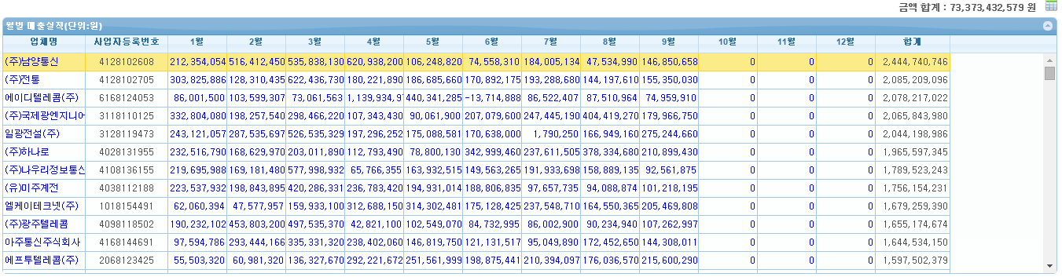
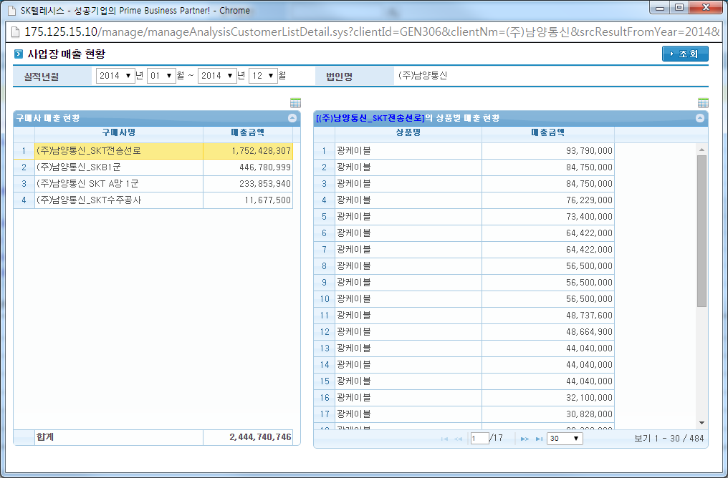
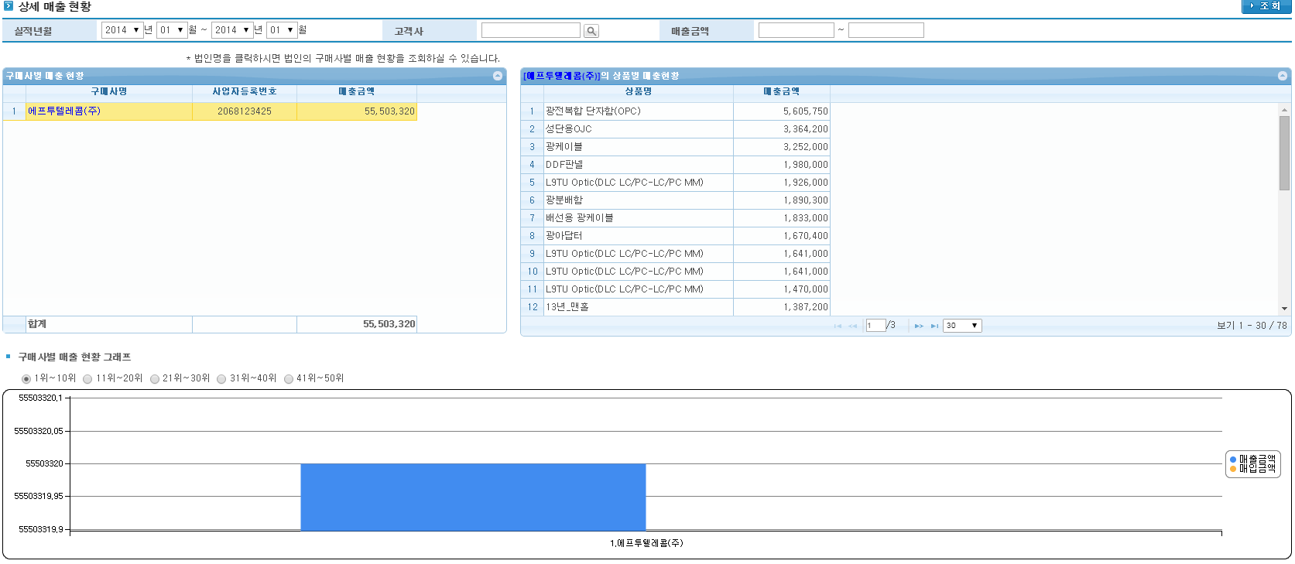
화면명 | 매출리포트 > 전체 매출 현황
가
■ 화면 개요
구매사/월 단위 구매 실적을 확인 할 수 있는 화면
■ 상세 설명
조회 Part
가. 업체명: Click 시 상세 사업장별 구매 내역 조회
나. 월 매출: Click 시 월 단위 상세 구매 내역 조회
■ 주요 기능
해당 조회 페이지 목록만 엑셀로 열람
가

Slide 7
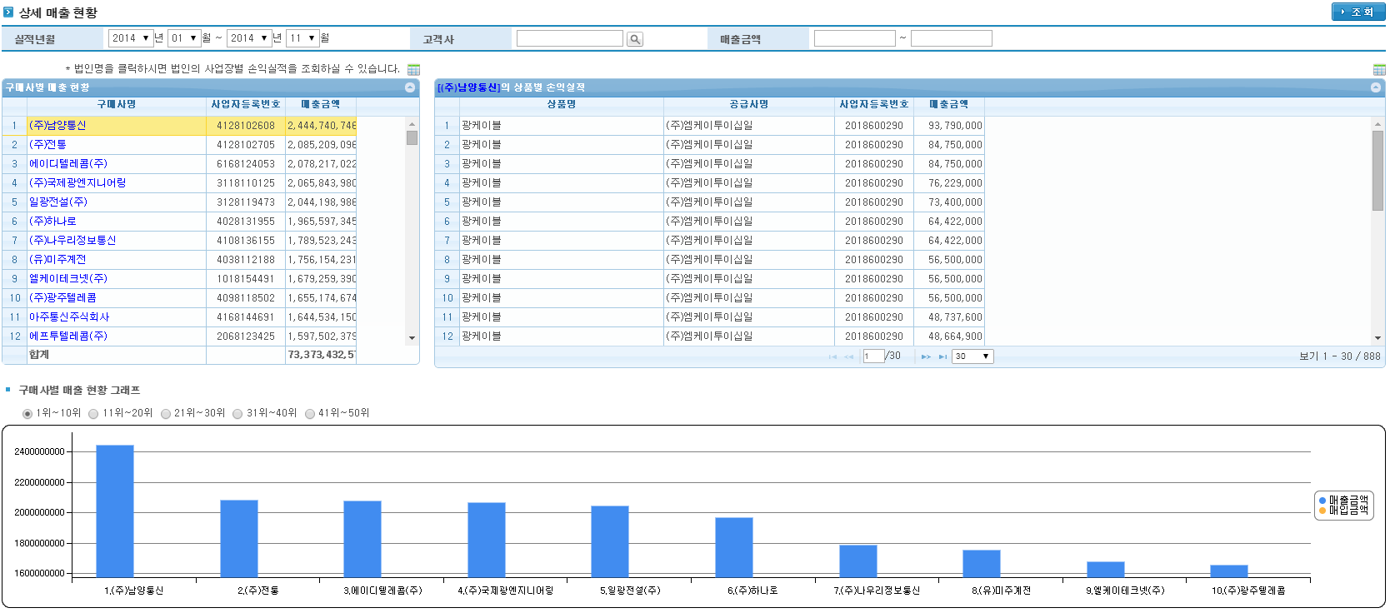
화면명 | 매출리포트 > 상세 매출 현황
■ 화면 개요
구매사/월 단위 상세 구매 실적을 조회
■ 상세 설명
조회 Part
가. 구매사명: Click 시 상세 사업장별 구매 내역 조회
■ 주요 기능
해당 조회 페이지 목록만 엑셀로 열람
가
가

Slide 8
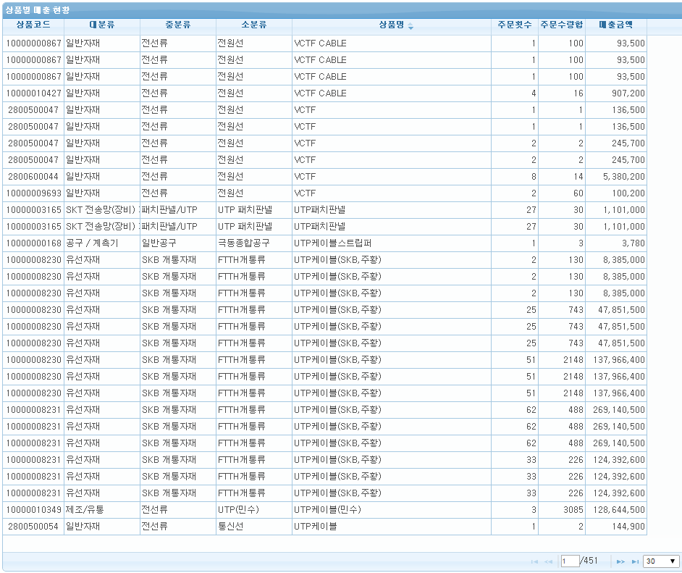
화면명 | 매출리포트 > 상품별 매출 현황
가
■ 화면 개요
상품별 매출 정보를 확인 할 수 있는 화면.
■ 상세 설명
검색 Part (중복 검색 가능)
가. 실적 년월: 구매 연/월(세금계산서 발급 기준)
조회 Part
가. 주문횟수: 상품 실적년월 기간 동안 주문 횟수
나. 주문수량합: 상품 실적년월 동안 기간 주문수량합
■ 주요 기능
조회 모든 목록을 페이지에 관계 없이 엑셀로 열람
해당 조회 페이지 목록만 엑셀로 열람
필드명 Click 시 정렬 가능
나
다
가
나
다

Slide 9
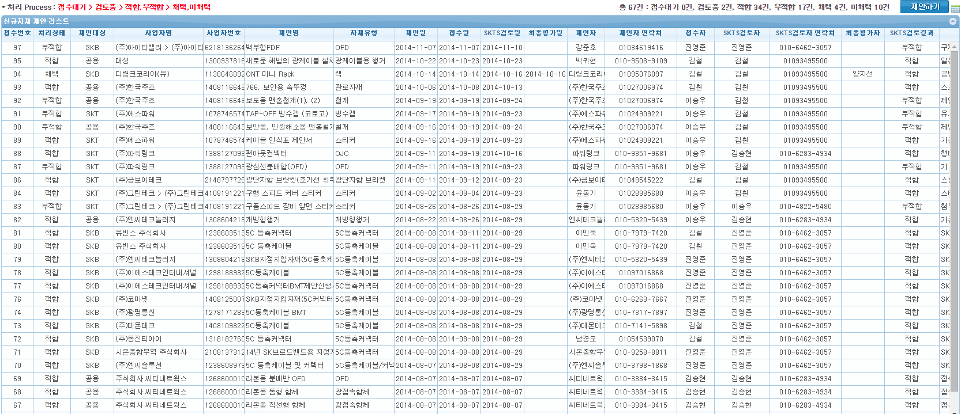
화면명 | 신규자재제안하기
가
■ 화면 개요
신규자재제안 목록을 확인 할 수 있는 화면
■ 상세 설명
검색 Part (중복 검색 가능)
가. 제안대상: SKT/SKB/공용
나. 처리상태
- 접수대기: 제안자 글 저장 상태
- 검토중: SKTS 접수 후 검토 상태
- 적합: SKTS 검토결과 합격
- 부적합: SKTS 검토결과 불합격
- 채택: SKT/B 최종 평가 담당자 합격
- 미채택: SKT/B 최종 평가 담당자 불합격
조회 Part
가. 자재유형: SKTS에서 자재 유형에 맞게 분류
■ 주요 기능
조회 모든 목록을 페이지에 관계 없이 엑셀로 열람
해당 조회 페이지 목록만 엑셀로 열람
필드명 Click 시 정렬 가능
나
다
가
나
다

